Slide 1
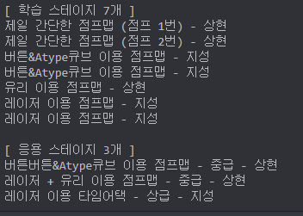

Lumo_S1
Stage 구성
가로 x :
세로 z :
높이 y :
4m
0m
4m
10m
14m
20m
24m
2m
0m
0m
1m
벽
3m
4m
11
도어 (출구)

Slide 2
Lumo_S1
Type 구분
A type
B type

Slide 4
Lumo_S2
Stage 구성
0m
2m
8m
10m
가로 x :
세로 z :
높이 y :
4m
2m
2m
0m
6m
벽
8m
11
도어 (출구)
10m
0m
6m
8m
10m

Slide 5
Lumo_S2
Type 구분
A type
B type

Slide 7
Lumo_S5
유리의 높이는 2m
Stage 구성
가로 x :
세로 z :
높이 y :
0m
4m
8m
10m
14m
20m
0m
1m
8m
3m
2m
4m
0m
유리가 깨질 시
벽
10m
14m
11
0m
도어 (출구)
0.5m
8
1.5m
유리
2.5m
25
3.5m
레이저
4m

Slide 8
Lumo_S5
Type 구분
천장은 모두 Atype
A type
B type
유리가 깨질 시

Slide 10
Lumo_S8
Stage 구성
가로 x :
세로 z :
높이 y :
4m
2m
0m
벽
11
도어 (출구)

Slide 11
Lumo_S8
Type 구분
A type
B type

Slide 13
Lumo_S9
Stage 구성
가로 x :
세로 z :
높이 y :
4m
2m
0m
벽
11
도어 (출구)

Slide 14
Lumo_S9
Type 구분
A type
B type

